Slide 1
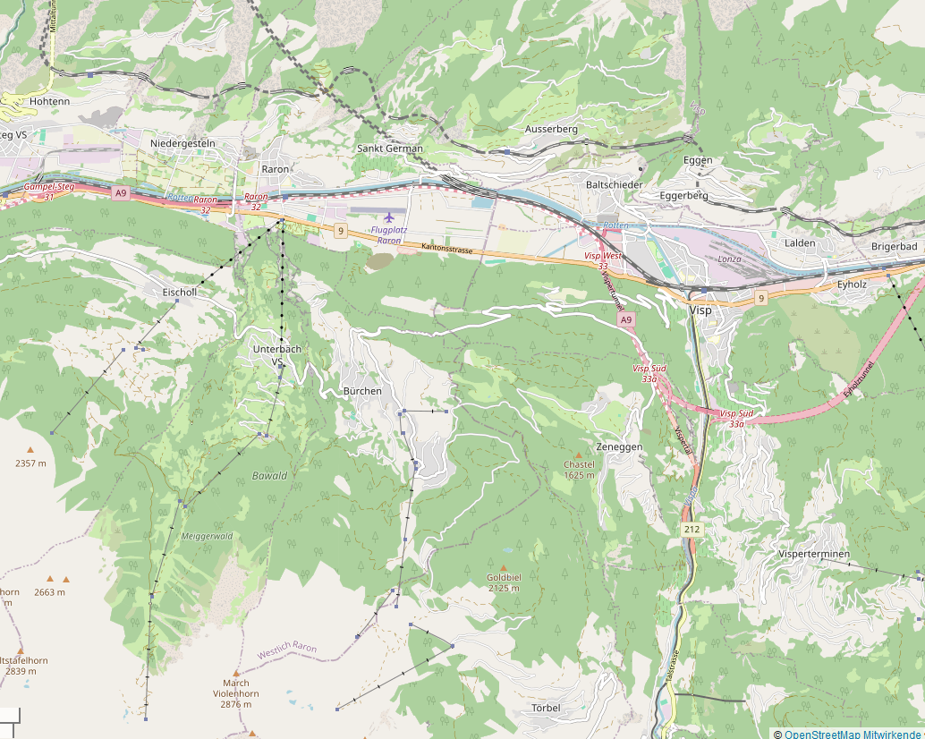
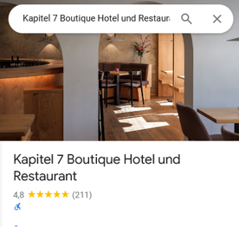
Skiurlaub im Wallis ab Raron
Winterwandern im Wallis, Schneeschuhtouren, Golfspielen im Winter, Sommerskifahren und Radurlaub.
Beste Ausgangslage desHotels im Rohnetal VS zentral, auch mit dem ÖV!

Slide 2
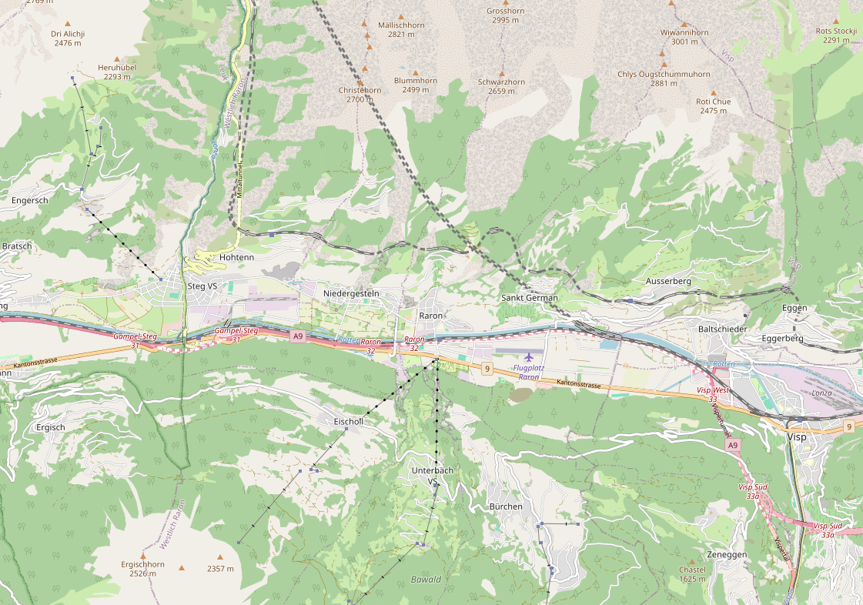

Slide 3
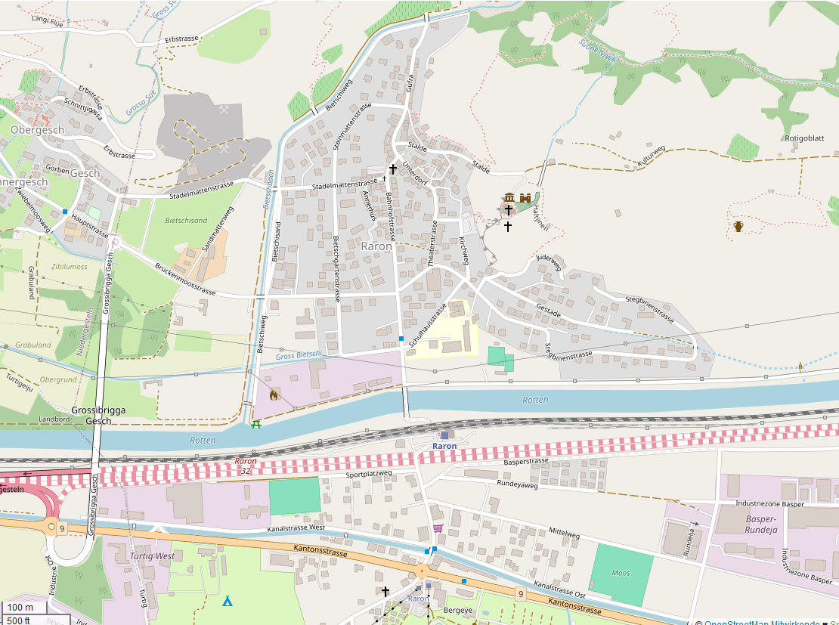

Slide 4
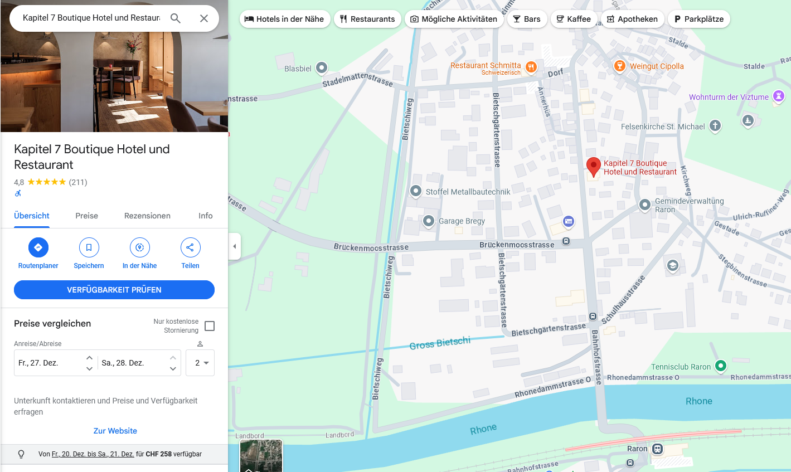

Slide 5
